Slide 1
tabularizace dat
Analytické postupy, formulace výsledků a limitů v psychologii (kvantitativní)
Jitka Lindová

Slide 2
Od testu k datům
…dlouhá cesta…

Slide 3
DATA?!
Takhle nějak začínám…

Slide 4
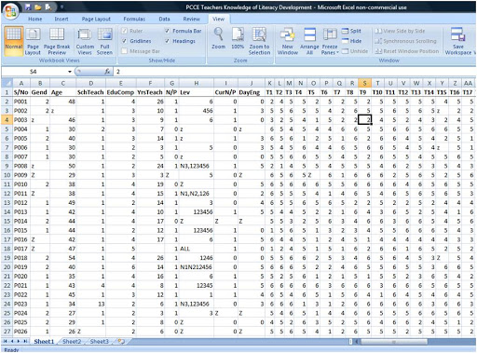
DATA!
Takhle nějak chci končit…

Slide 5
Datový soubor
Jaké proměnné mají být v (skoro každém) datovém souboru
Identifikační proměnná
Demografické proměnné
Vysvětlující/nezávislé proměnné / kategorie
Odpovědi / hodnoty

Slide 6
Odpovědi?
Proč a jak je mám opisovat?
Záleží na typu škály!

Slide 7
škály
Jakému typu škály odpovídá moje proměnná?
Spojitá (continuous)
Ordinální
Nominální (kategoriální)
Binární
Číselná řada, kde stejný číselný rozdíl reprezentuje stejný reálný rozdíl
Intervalová nebo poměrová
Lidé měřící 158 a 160 cm mají stejný rozdíl jako lidé měřící 177 a 179 cm
Hodnoty měrných jednotek - délka, váha, teplota, čas...; četnost, podíl, počet …
Může a nemusí zahrnovat jen celá čísla
Může a nemusí mít normální rozdělení
Vždy zapisuju jako číslo.
Stejná (jedna) jednotka
Jednotka v legendě
Hodnoty je možné seřadit
Ale není jisté, že intervaly mezi následujícími hodnotami jsou reálně stejné
Vůbec – málo – středně – hodně – velmi (1-2-3-4-5)
Jednou týdně – 2x týdně – více než 2x týdně – více než 4x týdně – denně
Dotazníkové hodnotící škály, známky ve škole, IQ?, stupeň vzdělání…
Vždy zapisuju jako číslo
Jednoznačné určení čísel na škále
Hodnoty není možné seřadit
Reprezentují kvalitativní kategorie
Studenti – ženy na mateřské – pracující
Sangvinik – cholerik – flegmatik – melancholik
Ano – ne – nevím
Můžu zapsat jako text nebo jako číslo
Text musí být přesně stejný pro kategorii
Když použiju číslo, legenda
Speciální případ nominální škály (ale i ordinální a intervalové)
Muži - ženy
Ano – ne
Úspěch-neúspěch
Zápis číslem má řadu výhod - lze provádět statistiku
Text možno použít, musí být přesně stejný pro kategorii
Když použiju číslo, legenda

Slide 8
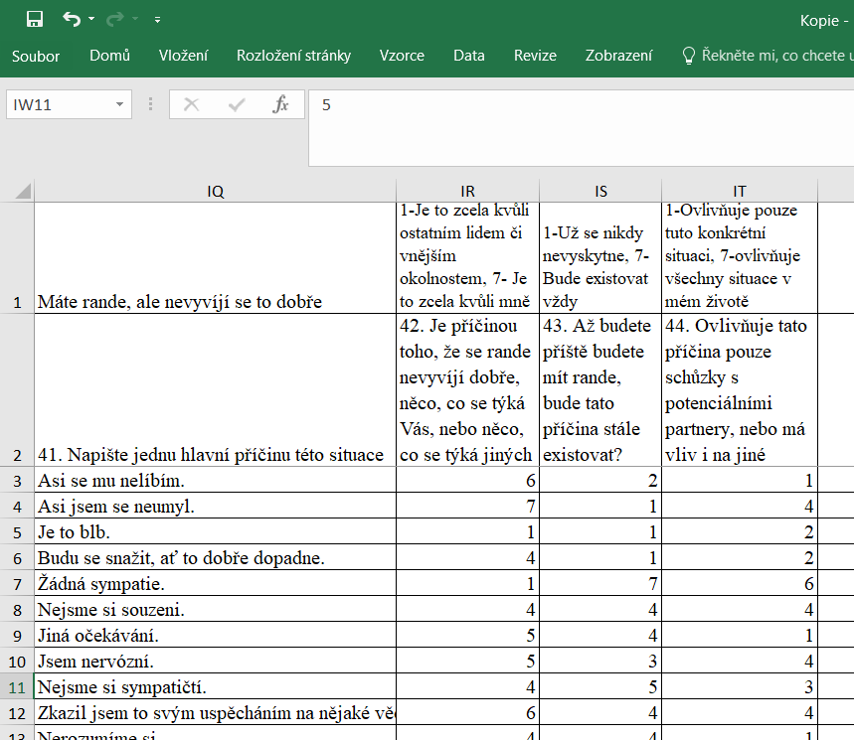
pohlaví | gender(1m_2z)
muž | 1
žena | 2
žena | 2
žena | 2
muž | 1
muž | 1
muž | 1
muž | 1
žena | 2
muž | 1
žena | 2

Slide 9
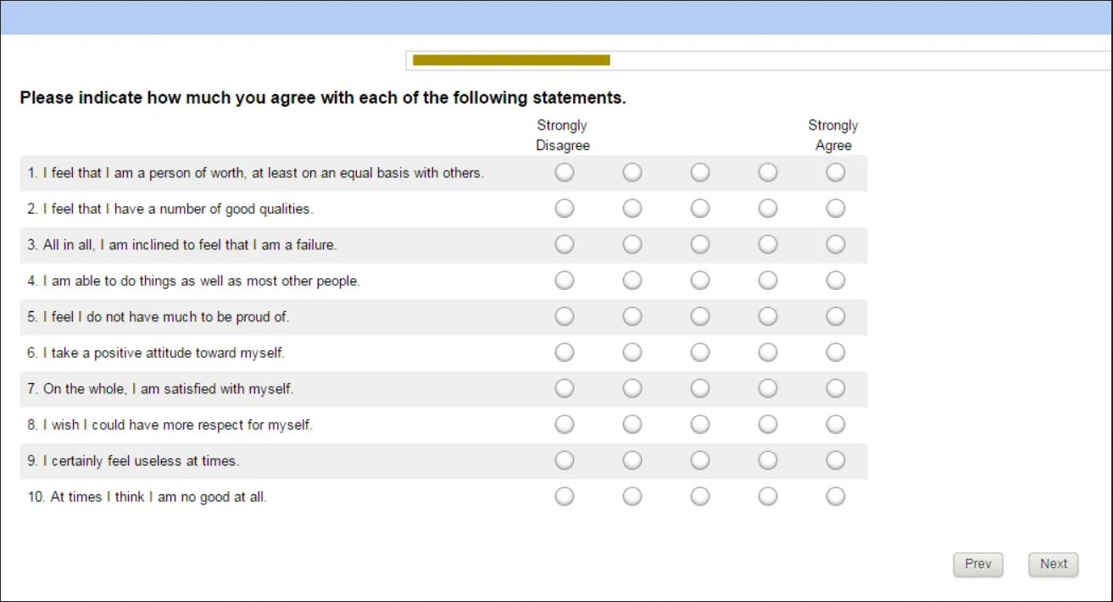
Odpovědi?
Jak je to s dotazníky administrovanými online?
Výstup Qualtricsu

Slide 10
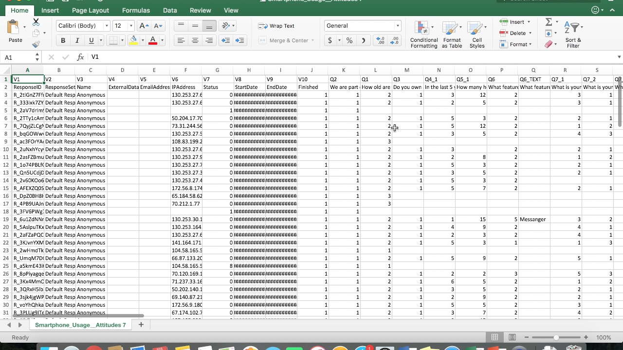
Odpovědi?
Proč a jak je mám opisovat?
ano

Slide 11
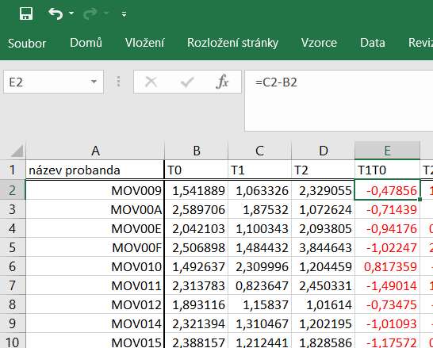
Datový soubor
Co dalšího zapisovat do datového souboru?
Výsledné skóry / Kompozitní indexy
Průměry / mediány
Poznámky / vysvětlivky / legenda

Slide 12
Datový soubor
Jak má vypadat?

Slide 13
Datový soubor
Datový soubor vytváříme a (před)zpracováváme v programu vhodném pro vytvoření tabulky. Případně přímo ve statistickém programu.
Příklady programů k vytváření datových souborů
Excel
SPSS, Statistica atd.
Textový soubor – .txt, .csv

Slide 14
Excel
Zásady pro práci s Excelem
Jeden výzkum, jeden list.
V žádném případě nechci proměnit případ s proměnnou.
Datový soubor si žádá chytré hlavičky.
Na správné vyplnění tabulky je třeba mít buňky.
Co v mládí správně pojmenuji, ve stáří najdu.

Slide 15
excel
Na co si dát pozor – formát buňky!
Datum
Tečka vs čárka
Číslo vs text
Stejný text
Číslo a poznámky
15,3 | číslo
15.3. | text/datum/obecný
15.III | datum
43905,00 | číslo
43905 | text
43905 | obecný
1 | číslo
2 | číslo
1a | obecný
1+1 | obecný
1(asi) | obecný

Slide 16
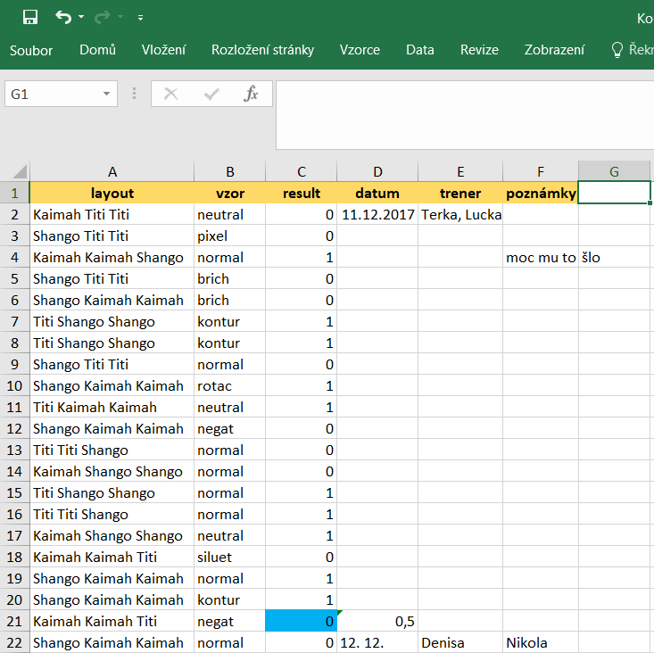
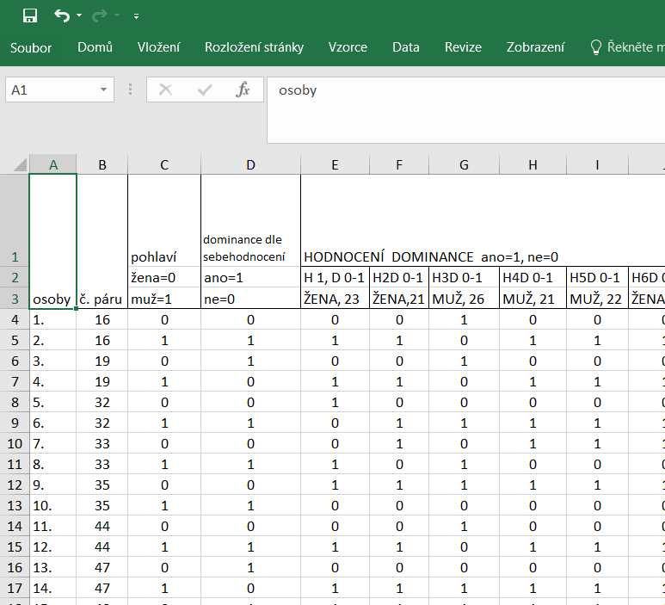
excel
Co nebudu dělat v datovém souboru
Slučovat buňky
Rozdělovat text mezi buňkami
Spojovat soubory s různými (nebo různě řazenými) případy v jednom listu
Měnit pořadí případů v části listu
Přepisovat nebo mazat původní data

Slide 17
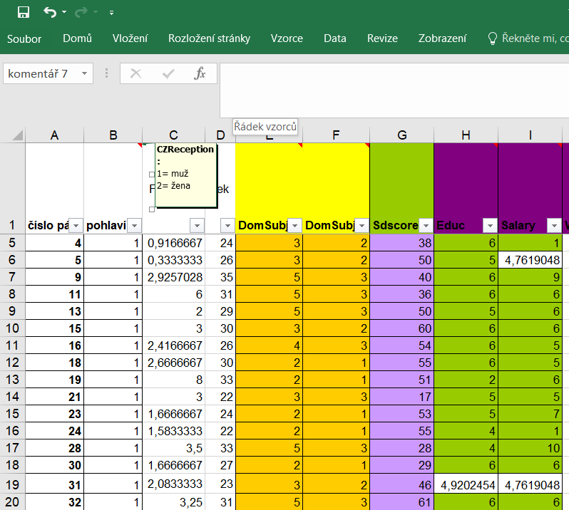
excel
Co můžu klidně dělat v datovém souboru Excel
Roztahovat, smrskávat buňky
Používat barvy
Připojovat poznámky
Kotvit lišty

Slide 18
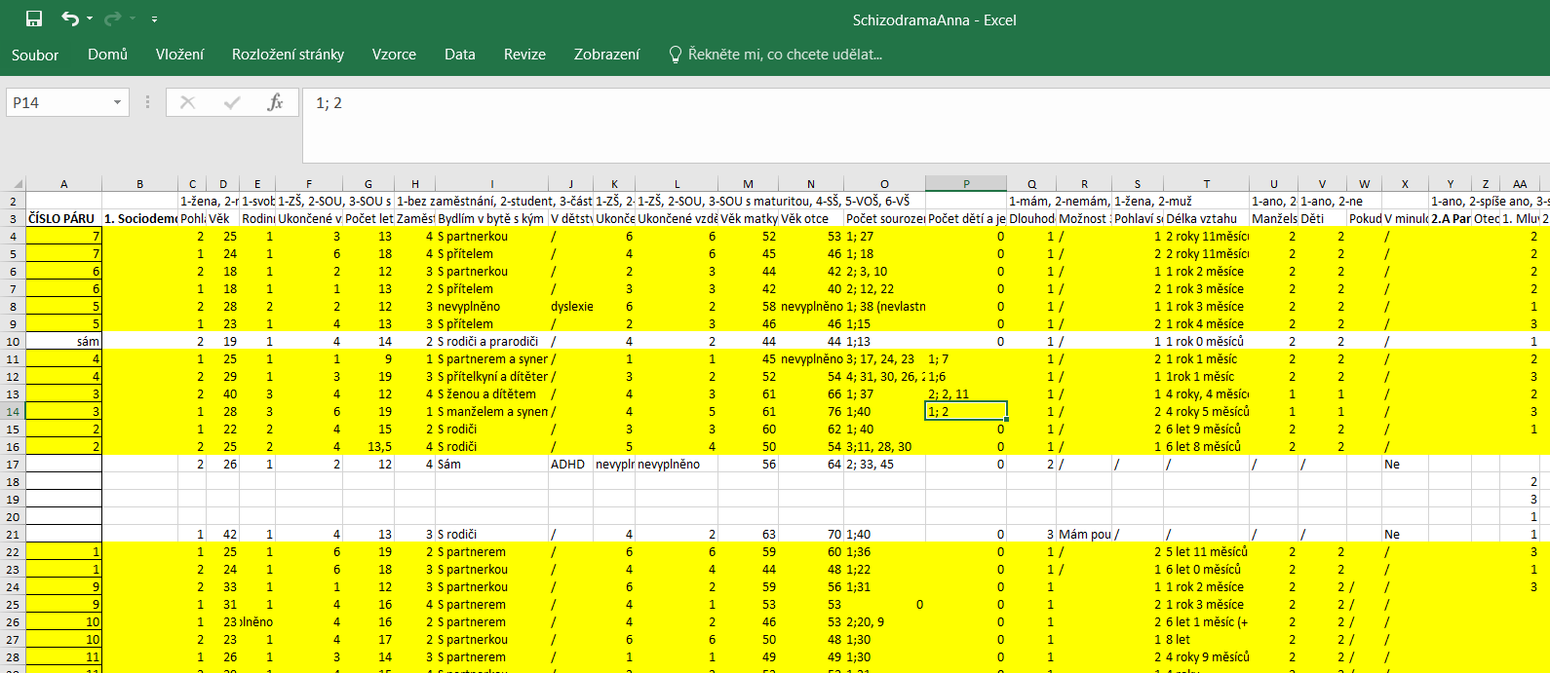

Slide 19
Kontrola dat
Hledání chyb

Slide 20
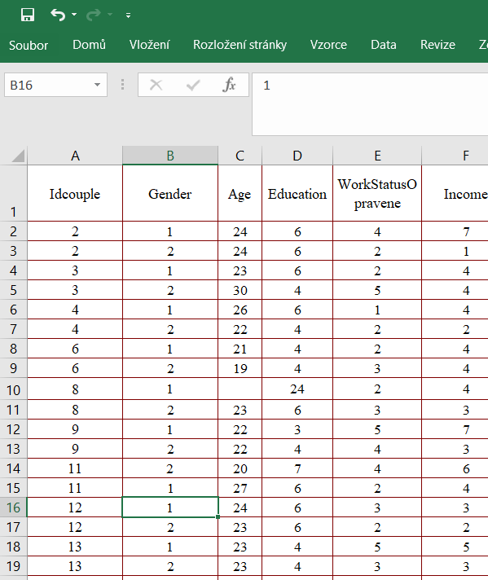
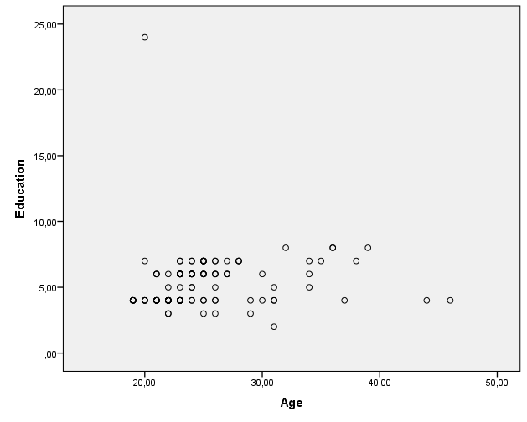
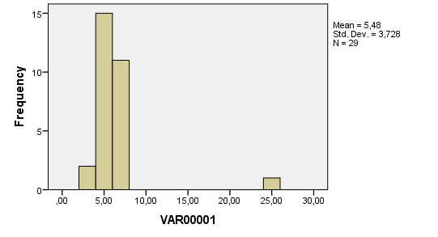
Excel
Jak najít chybu v datech?
Grafy, odlehlé hodnoty
Rozumné rozmezí
Divné výsledky
Vedoucí práce
Education

Slide 21
Excel
Co s chybějící hodnotou?
Dohledat, dozjistit, doměřit
Kdy (ne)vadí, že chybí
Dopočítávání průměrů – z čeho?
Vyřazování případů – z čeho? – mazat nebo nemazat?

